Slide 1
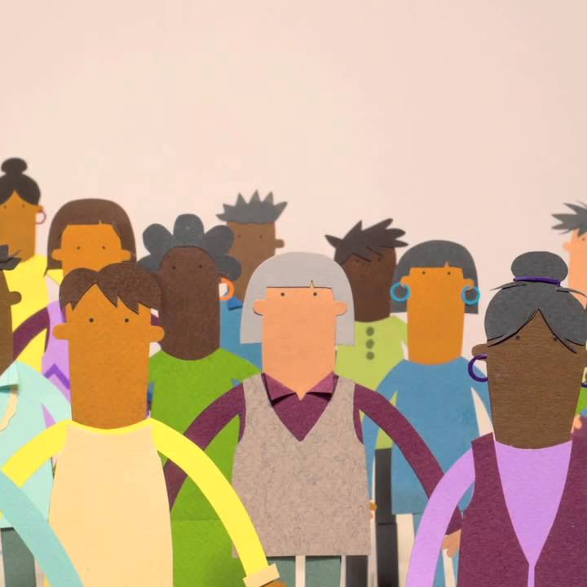
Lernbereich 2
Ein Akteur der Inklusion werden durch
Bürgerliches Leben, Kultur und Gemeinschaft

Slide 2
In dieser Lektion werden Sie lernen:
1.1 Fokus auf soziale Integration and Inklusion
1.2 Aktive Bürgerbeteiligung - Bildung und Unterstützung von Community Champions
1.3 Bewährte Praktiken bei der Orientierung neuer Gemeinschaften
1.4 Inklusive Gemeinschaften schaffen
2.1 Die Rolle der Kultur bei der Integration - Fokus auf Schlüsselprojekte und -programme
2.2 Inklusive gemeinschaftliche Kulturräume schaffen
BÜRGERLICHES LEBEN
KULTUR
Dieses Projekt wurde mit Unterstützung der Europäischen Kommission finanziert. Die Verantwortung für den Inhalt dieser Veröffentlichung trägt allein der/die Autor*in; die Kommission haftet nicht für die weitere Verwendung der darin enthaltenen Angaben.
Lernlegende:
DOWNLOADS
NÜTZLICHES TOOL
GUTE ÜBUNG
FINANZIERUNGSMÖGLICHKEIT

Slide 3
BÜRGERLICHES LEBEN
IN DISEM TEIL:
1.1 Fokus auf die soziale Integration und Inklusion
Soziale Integration ist der Prozess, in dessen Verlauf Neuankömmlinge oder Minderheiten sowohl als Einzelpersonen als auch als Gruppen in die Gesellschaft integriert und akzeptiert werden.
Wir führen die vier Schlüsselelemente in unsere Sozialstruktur ein, die wir berücksichtigen müssen.

Slide 4
Dienstleistungsanbieter im Mittelpunkt
Vor einigen Jahren traf ich in einem südsudanesischen Flüchtlingslager eine Frau, die etwas sagte, das ich nie vergessen werde... Als sie über das Leben im Lager sprach, gestikulierte sie in den Reihen der provisorischen Häuser hinter ihr und sagte,“Nebeneinander zu leben macht einen nicht zu Nachbarn.”
Ihr Punkt war einfach: Die räumliche Nähe zu jemandem (selbst zu Peronen mit derselben Nationalität) macht noch keine Gemeinschaft aus. Vertrauen, gemeinsame Geschichten, gemeinsame Interessen ... das sind die Kennzeichen von Gemeinschaft.
- Shauna Carey, Managing Direktorin IDEO.ORG
Quelle: https://www.ideo.org/perspective/designing-for-resilience

Slide 5
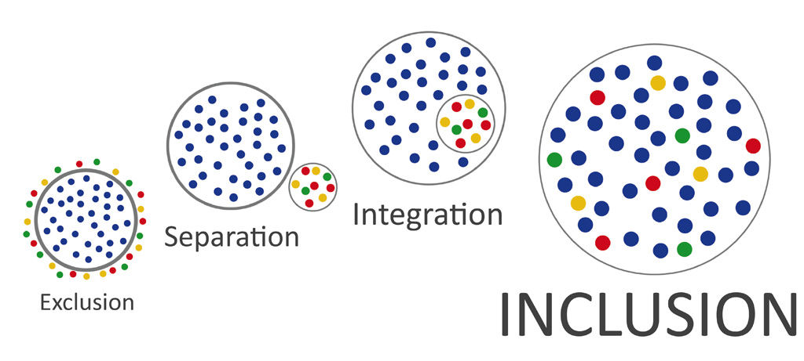
Integration ist der entscheidende erste Schritt auf dem Weg zur Inklusion
Inklusion ist das Endziel.

Slide 6
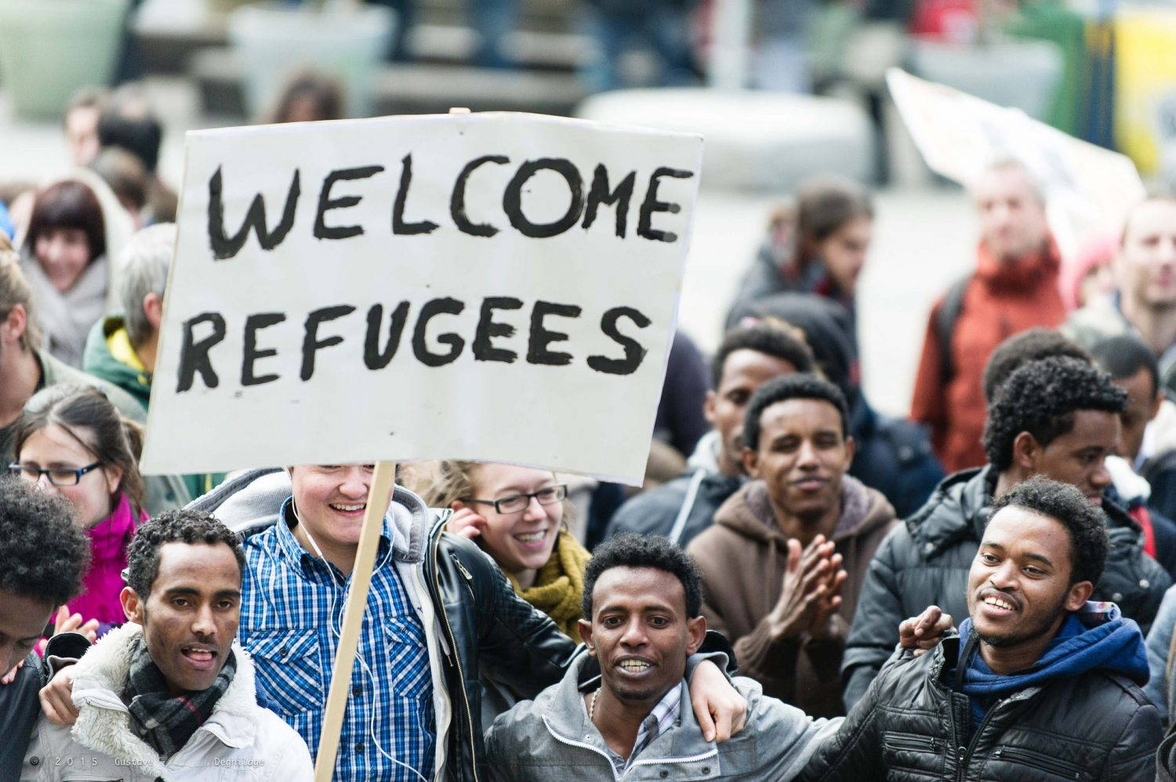
Was ist soziale Integration und Inklusion? Und wer ist daran beteiligt?
Soziale Integration ist der Prozess, in dessen Verlauf Neuankömmlinge oder Minderheiten sowohl als Einzelpersonen als auch als Gruppen in die Gesellschaft integriert und akzeptiert werden. Soziale Eingliederung bringt die Integration einen Schritt weiter und hilft Neuankömmlingen (z.B. Geflüchteten) oder Minderheiten, aktive Bürger*innen zu werden, die in die Gesellschaft integriert werden.
Erfolgreiche Integration und Eingliederung beruht nicht auf den Handlungen einer bestimmten Gruppe, sondern auf der Zusammenarbeit vieler Akteure - der Geflüchteten selbst, der Regierung des Gastlandes, der Institutionen (Dienstleistungsanbieter wie Sie selbst) und der lokalen Gemeinschaften, um nur einige zu nennen.
Quelle: https://www.migrationpolicy.org/article/integration-role-communities-institutions-and-state/

Slide 7
Vier Elemente zur sozialen Struktur
Für die Gestaltung der sozialen Struktur der Gesellschaft sind vier Elemente notwendig, die im Hinblick auf erwachsene Geflüchtete, die in eine neue Gesellschaft eintreten, interessant zu betrachten sind.
Anpassung: Die Art und Weise, wie wir uns an unsere Umwelt anpassen, ist eine der Möglichkeiten, wie wir durch Überleben in der Gesellschaft funktionieren. Zum Beispiel durch Arbeit, Wirtschaft, Familie.
Zielerreichung: Die Notwendigkeit, Ziele zu setzen und sie in der Gesellschaft zu erreichen.
Integration: Die Notwendigkeit, Beziehungen zu anderen Menschen herzustellen, die ähnliche Interessen haben.
Latenz: Die Notwendigkeit, Menschen zu haben, die uns zur Erreichung unserer Ziele motivieren.
Quelle: https://study.com/academy/lesson/what-is-social-structure-of-society-definition-theory-quiz.html

Slide 8

Vier Elemente zur sozialen Struktur – Fragen…
Anpassung: Wie können wir als Pädagog*innen und Dienstleistungsanbieter Geflüchtete und Migrant*innen dabei unterstützen, sich an unsere Umgebung anzupassen, Arbeitsplätze und Stabilität zu sichern und ihre Familien anzusiedeln?
Zielerreichung: Wie können wir ihnen helfen, Ziele zu setzen und sie zu erreichen?
Integration: Wie können wir es Gflüchtetenund Aufnahmegemeinschaften leicht machen, miteinander in Beziehung zu treten und einander zu verstehen?
Latenz: Wie können wir Geflüchtete und Migrant*innen motivieren, ihre Ziele zu erreichen?
Quelle: https://study.com/academy/lesson/what-is-social-structure-of-society-definition-theory-quiz.html

Slide 9
Wie Integration funktioniert
Es gibt zwei Parteien, die an Integrationsprozessen beteiligt sind:
die Flüchtlinge mit ihren Merkmalen, Bemühungen und Anpassungen
die Aufnahmegesellschaft mit ihren Interaktionen mit diesen Neuankömmlingen und ihren Institutionen.
Es ist die Interaktion zwischen den beiden, die die Richtung und das Endergebnis des Integrationsprozesses bestimmt.
Diese beiden sind jedoch ungleiche Partner.
Die Aufnahmegesellschaft hat in Bezug auf ihre institutionelle Struktur und die Art und Weise, wie sie auf Neuankömmlinge reagiert, viel mehr Mitspracherecht beim Ergebnis des Prozesses.
Quelle: https://www.migrationpolicy.org/article/integration-role-communities-institutions-and-state/

Slide 10
BÜRGERLICHES LEBEN
IN DIESEM TEIL:
1.2 Aktive Bürgerbeteiligung - Bildung und Unterstützung von Inclusive Community Champions
Erwachsene mit Flüchtlingshintergrund haben ein enormes Potenzial, unsere Gesellschaft zu verbessern, aber sie stehen oft vor einzigartigen Herausforderungen, wenn es um aktive Bürgerbeteiligung geht.
Unabhängig von Nationalität oder Aufenthaltsstatus kann jede*r ein*e "aktive*r Bürger*in" sein und unter Anleitung ein "Inclusive Community Champion" werden.
In diesem Abschnitt befassen wir uns mit der Rolle des Dienstleistungs- und Bildungsanbieters bei der Förderung von aktiver Bürgerbeteiligung und Führung in der Gemeinschaft.

Slide 11
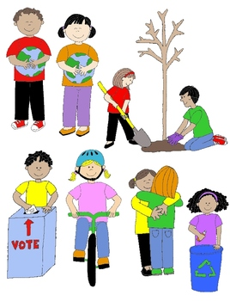
Was ist aktive Bürgerbeteiligung?
Aktive Bürgerbeteiligung ist ein Begriff, der die Beteiligung von Einzelpersonen am öffentlichen Leben und an öffentlichen Angelegenheiten beschreibt.
Aktive Bürgerinnen und Bürger sind Menschen, die Veränderungen bewirken und sich aktiv in das Leben ihrer Gemeinschaften einbringen, Probleme angehen und Veränderungen herbeiführen.

Slide 12
Aktive Bürgerbeteiligung – Leistungen für Geflüchtete
Geflüchtete können sehr davon profitieren, aktive Bürger*innen in ihren Gemeinden zu werden.
Durch das Engagement in Gemeinschaftsgruppen lernen Geflüchtete und Migrant*innen mehr über ihre Aufnahmeländer, die Menschen vor Ort und ihre Bräuche.
Sie können den Grundstein für Freundschaften mit den Einheimischen der Gemeinde legen und sich selbst dazu befähigen, Veränderungen herbeizuführen, die positive Auswirkungen auf ihre neu gefundene Heimat haben.

Slide 13
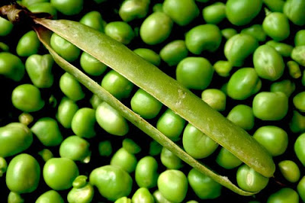
Aktive Bürgerbeteiligung kann helfen, "Othering" zu verhindern
“Othering” kann entstehen durch
ethnische/rassische Unterschiede zwischen Geflüchtete und ihren Aufnahmegemeinschaften
the Refugee label/status can negatively and their need to reform their identities
Umgang der Gesellschaft/ Gastgebergemeinschaft
Frage - Ein Teil der Lösung für das Othering muss sich aus den Geschichten ergeben, die wir erzählen. Wie bauen wir echte Zugehörigkeitsgesellschaften auf, während die Welt tief greifende Veränderungen erlebt?
"Ungeachtet unserer Unterschiede sind wir alle gleich."
- Marshal B Rosenberg, Amerikanischer Psychologe

Slide 14
Aktive Bürgerbeteiligung für Geflüchtete - Vorteile für Gemeinschaften
Die Aufnahmegemeinschaften können sehr davon profitieren, wenn die Geflüchteten als aktive Bürger*innen eingebunden werden.
Sie werden nicht nur die neu angekommene Gruppe kennen und verstehen lernen, sondern auch von den neuen Fähigkeiten, Kenntnissen und Ressourcen profitieren, die die Geflüchteten aus ihren eigenen Ländern mitbringen.

Slide 15

Inclusive Community Champions – Wer ist das?
Ein Community Champion ist ein Akteur des Wandels, der Verantwortung für das Wohlergehen und die Verbesserung des Gemeinwesens übernimmt. Ein Akteur der inklusiven Gemeinschaft ist eine Führungskraft in der Gemeinschaft, die sich leidenschaftlich für die Inklusion einsetzt.
In der Regel mobilisieren sie Gemeinschaften für eine gemeinsame Sache, um Vorgehensweisen zur Bewältigung spezifischer gemeinschaftlicher Herausforderungen zu entwerfen und zu fördern. Diese Rolle kann bezahlt oder freiwillig ausgeübt werden, die meisten sind Freiwillige.
Die Rolle der Community-Champion-Arbeit ist teils Bildung, teils Inspiration, teils Motivation und teils Mobilisierung.

Slide 16

Warum müssen Dienstleistungsanbieter die aktive Bürgerbeteiligung fördern?
Aktive Bürgerbeteiligung bedeutet auch, dass die Menschen befähigt werden, sich an demokratischen Entscheidungsprozessen zu beteiligen und Veränderungen in ihren Gemeinschaften zum Wohle aller zu bewirken.
Die Förderung der aktiven Bürgerbeteiligung unter erwachsenen Geflüchteten ist der Schlüssel zum Integrationsprozess, da sie den Geflüchteten ein Gefühl von Autonomie und Kontrolle über ihr Leben und ihre Zukunft in ihren Aufnahmeländern verleiht.

Slide 17

Warum Geflüchtete und Migrant*innen ausbilden und befähigen, aktive Bürger*innen zu werden?
Aufstrebende Gemeinschaften brauchen eine Vielfalt von Führungspersönlichkeiten. Mit einer vielfältigen Führung werden unsere Gemeinschaften stärker werden.
Mitglieder von Migranten- und Flüchtlingsgemeinschaften haben einen Standpunkt, den die Gemeinschaft gerne hören würde und eine Reihe von Fähigkeiten, die einzigartig und wertvoll sind.
Führungsvielfalt schafft Möglichkeiten für einen respektvollen Dialog und kollektive Problemlösungen.
Jeder kann lernen, eine führende Rolle in der Gemeinschaft zu übernehmen. Führungsqualitäten werden Schritt für Schritt aufgebaut.

Slide 18
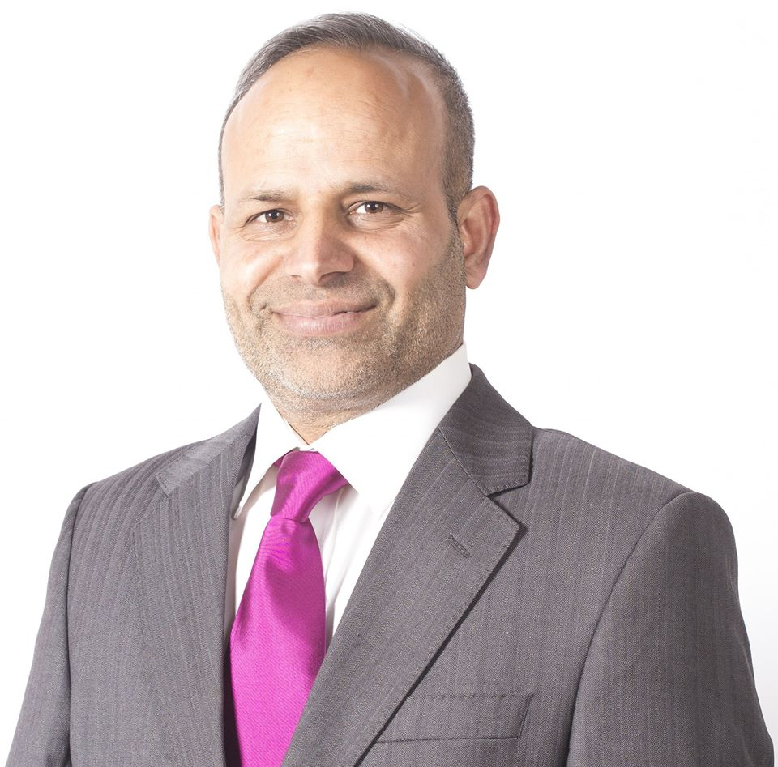
Treffen wir den aktiven Bürger und Migrant-Community-Champion
Sajjad Hussain (Migrant aus Pakistan) Ballaghaderreen, Ireland
Sajjad Hussain wurde in Pakistan geboren, lebt aber seit fast 20 Jahren in Irland. Er kam ursprünglich mit einer Arbeitserlaubnis nach Irland und hat Roscommon zu seiner Heimat gemacht.
Im Jahr 2018 war er einer von vier Personen von den Ballaghaderreen, die eine Auszeichnung als Community People of the Year in Anerkennung der Reaktion der Stadt auf die Ankunft der Geflüchteten aus Syrien entgegennahmen.
Als aktiver Bürger seiner Gemeinde engagierte sich Sajjad im Komitee für saubere Städte, in der Jugendorganisation Foróige und gründete auch den örtlichen Cricket-Club.
Im Jahr 2019 kandidierte Hussain bei den lokalen Roscommon-Wahlen.
Weiter Infos: https://www.irishtimes.com/news/politics/barber-hopes-to-emerge-a-cut-above-in-roscommon-council-election-1.3797201

Slide 19
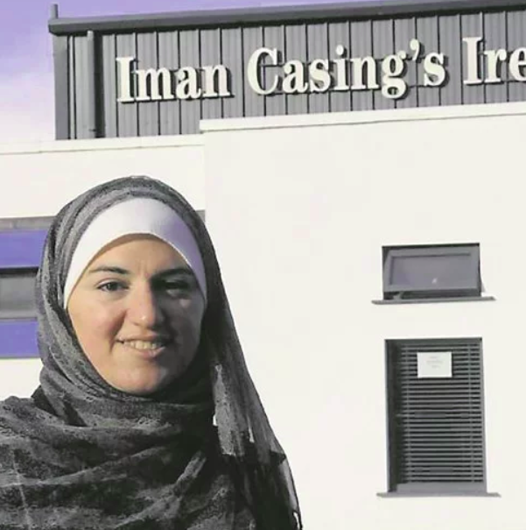
Lernen wir die aktive Bürgerin und Migrant-Community-Champion kennen
Manar Cherbatji, Ballyhaunis, Ireland
Let’s meet:
“Ich engagiere mich in Gemeindegruppen wegen meiner Jungen. Ich habe mich im Family Resource Centre, im Gemeinderat, in der Defibrillator-Gruppe und in der Elternvereinigung engagiert, sowohl in der nationalen als auch in der Sekundarschule.
Ich selbst finde, jeder sollte sich engagieren, weil... Es ist für ihre Kinder, es ist für sie selbst, es ist für die Ballyhaunis, und es ist für die Iren, damit sie die Kultur der verschiedenen Nationalitäten verstehen."

Slide 20

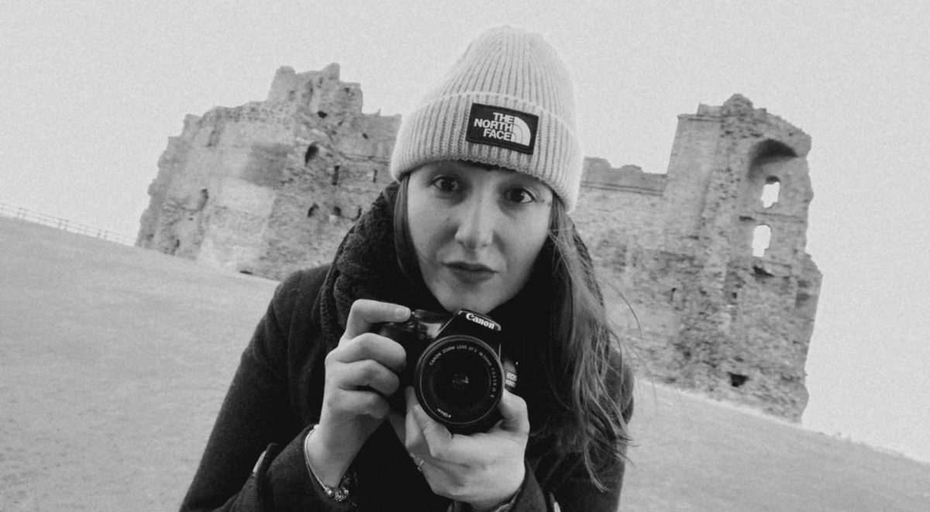
Treffen wir die aktive Bürgerin und Migrant-Community-Champion
Ylenia Pepe: Junge neapolitanische Fotografin, Journalistin und angehende Lehrerin, die seit 5 Jahren in Perugia lebt
Ylenia arbeitet seit zwei Jahren mit Tamat zusammen. Die Projekte, an denen sie hauptsächlich beteiligt war: Umbriamico (von Tamat koordiniertes und von AICS ko-finanziertes Projekt) mit dem Laboratorium Biografie in Viaggio und Integration kultivieren. Ihre aktive Bürger- und Gemeindearbeit umfasst:
Schreiben von Artikeln über Migrations- und Integrationsfragen für ein Online-Magazin
Italienischunterricht als Freiwillige für Ausländer*innen für einen Verein in ihrer Nachbarschaft und Italienischunterricht für Asylsuchende, die am Projekt "Pflegen wir die Integration" beteiligt sind, das die wirtschaftliche und soziale Eingliederung von Drittstaatsangehörigen durch die Stärkung ihrer Kompetenzen fördern soll.

Slide 21
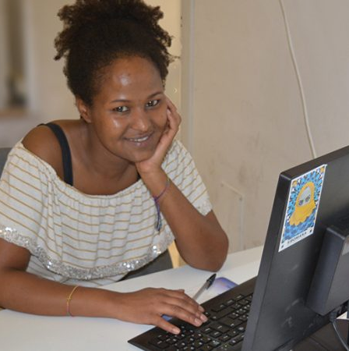
Lernen wir die aktive Bürgerin und Migrant-Community-Champion kennen
Murayo ist im Verwaltungsdienst in Perugia, Italien, tätig
”Ich habe mich für den Verwaltungsdienst entschieden, weil dies eine Erfahrung ist, die das Leben objektiv verändert. Man sieht viele Realitäten und erweitert seinen Blickwinkel. Bei Sportello Migranti habe ich gelernt, Probleme aus der richtigen Perspektive zu sehen und zu erfahren, was viele andere erleben und erleiden müssen, um nach Italien zu gelangen.“

Slide 22
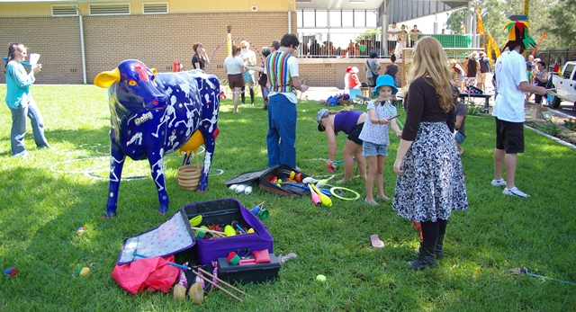
Wie können Dienstleistungs- und Bildungsanbieter Geflüchtete und Migrant*innen fördern und ermutigen, Community Champions zu werden?
Indem wir ihnen helfen und sie dazu anleiten:
einen Beitrag zu Plänen und Projekten leisten, die der gesamten Gemeinschaft zugute kommen
Die Kluft zwischen Einzelpersonen und Dienstleistungsanbietern in der Gemeinschaft überbrücken
Barrieren zwischen Konfliktparteien abbauen
Erleichterung der Zusammenarbeit in der Gemeinde und der aktiven Bürgerbeteiligung
Planen Sie Veranstaltungen, die Menschen (Geflüchtete, Aufnahmegemeinschaften und andere ethnische Gruppen) in einer Gemeinschaft zusammenbringen

Slide 23

Gemeinde-Integrationsfonds - Irland
FINANZIERUNGS- MÖGLICHKEIT
Der Gemeinde-Integrationsfonds unterstützt eine Vielzahl lokaler Organisationen, darunter Sportorganisationen, kulturelle Organisationen, religiöse Gruppen und Freiwilligenorganisationen, um Barrieren innerhalb der Gemeinden abzubauen und isolierte Mitglieder mit irischem und Migrantenhintergrund zu erreichen, insbesondere unsere wachsende zweite und dritte Generation von Migrant*innen.
Freiwilligenarbeit ist das Herzstück dieser Initiativen und spielt eine Schlüsselrolle für ihren Erfolg, daher die Bedeutung dieses Fonds für die aktive Bürgerbeteiligung.
Bei den geförderten Projekten handelt es sich um kleine gemeindebasierte Projekte mit einem maximalen Zuschussbetrag von 5.000 € und einem Mindestzuschussbetrag von 1.000 € für jedes einzelne Projekt. In diesem Jahr gingen 282 Anträge ein, von denen 124 Projekte erfolgreich gefördert wurden.
Quelle: http://www.integration.ie/en/ISEC/Pages/WP19000006

Slide 24
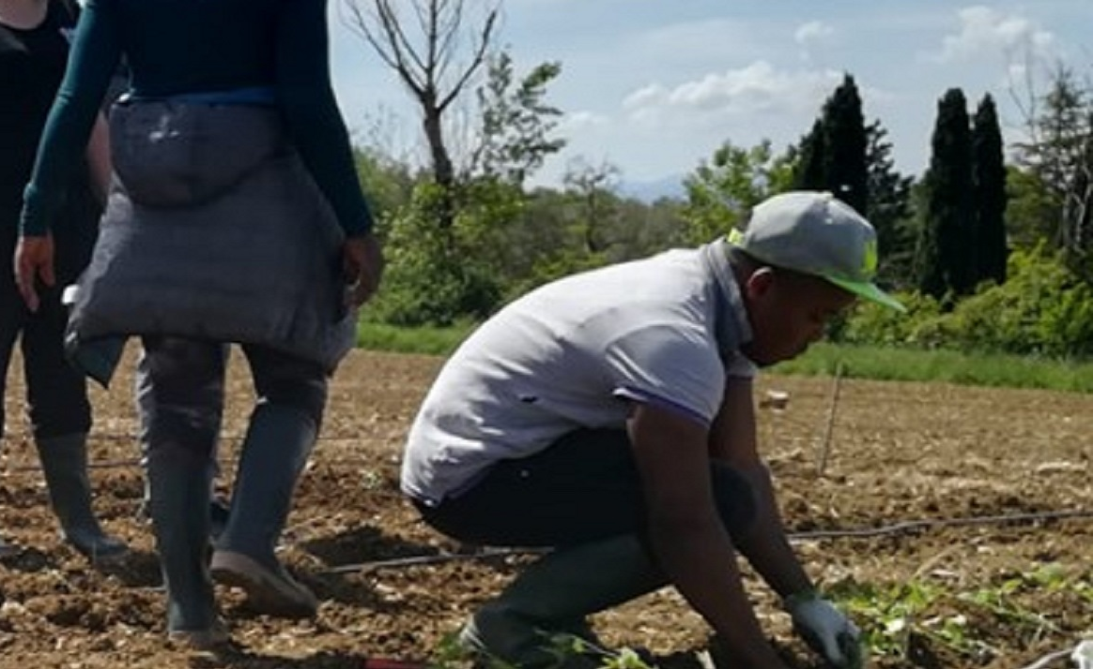
We Cultivate Integration - Italien
Finanziert durch den Fonds für Migration und Integration Asyl 2014/2020. Dieses Projekt strebt die Verbesserung der sozioökonomischen Integration von Migrant*innen an.
ZIELE: Förderung der wirtschaftlichen und sozialen Eingliederung von Drittstaatsangehörigen durch die Stärkung der Kompetenzen und des Dialogs zwischen den Akteuren und Interessenvertretern, die Identifizierung und gemeinsame Reflexion über bewährte Verfahren auf europäischer Ebene und die Entwicklung eines innovativen Modells, das umgesetzt werden soll, um die Integration von Migrant*innen in die Aufnahmegesellschaften durch integrative Workshops in der Landwirtschaft zu stärken.
AKTIVITÄTEN: Erstellung und gemeinsame Nutzung eines Katalogs guter europäischer Praktiken, die die Landwirtschaft als Mittel zur Einbeziehung nutzen. Entwicklung eines nachhaltigen und replizierbaren Modells der integrativen Landwirtschaft in verschiedenen Kontexten Lancierung von 3 Laboratorien für integrative Landwirtschaft (Perugia, Mailand und Ragusa)
Seit diesem Jahr wurde die Produktion ausgeweitet: Tomaten, Ingwer, Paprika und andere typisch italienische Lebensmittel wurden ebenfalls angebaut, damit sie auf dem lokalen Markt abgesetzt werden können und das Projekt nachhaltig sein kann.
Beispiel für Gemeinschafts-integration in Italien

Slide 25

Sehen Sie sich das We Cultivate Integration-Video an
https://youtu.be/0a5I_4fjPA4

Slide 26
BÜRGERLICHES LEBEN
IN DIESEM TEIL:
1.3 Bewährte Praktiken bei der Orientierung neuer Gemeinschaften
Die Orientierung der Geflüchteten in ihren neuen Aufnahmegemeinschaften ist eine der ersten und wichtigsten Maßnahmen, die durchgeführt werden muss.
Orientierungsleitfäden, Technologie- und Host Buddy-Programme spielen dabei eine Schlüsselrolle. In diesem Abschnitt erhalten Dienstleistungs- und Bildungsanbieter einen Einblick in die Erstellung und Nutzung dieser Programme.

Slide 27
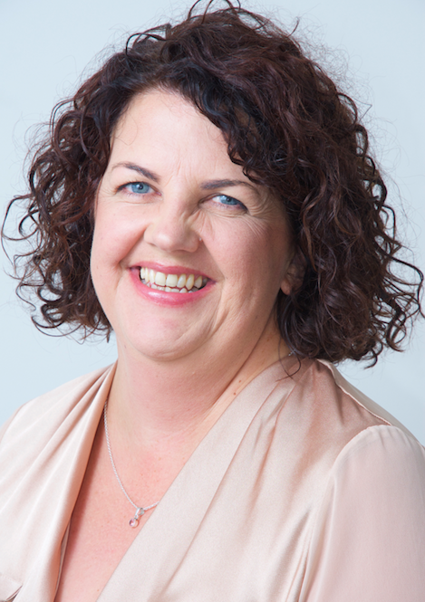
Dienstleisterin-Einblick
Mairead Horkan, Failte Isteach Programme, Irland
“Diese Menschen (Migrant*innen/Geflüchtete) kommen aus Krisen und Unsicherheit, sie haben miterlebt, wie Familienmitglieder getötet wurden und ihr Zuhause verloren. Alles, was sie suchen, ist Sicherheit, während sie an einen Ort kommen, über den sie nichts wissen.
Sie wissen nicht, ob sie willkommen sind. Wir müssen diese Sicherheit und dieses Vertrauen für sie aufbauen und das erreichen Sie nur, indem Sie sich engagieren, Menschen treffen und Beziehungen aufbauen."

Slide 28
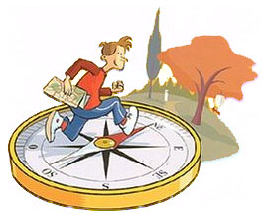
Erstellen einer Orientierungshilfe
Zu den Dienstleistungsanbietern gehören auch Einrichtungen der Erwachsenenbildung, die bei der Orientierung von Geflüchteten in ihren neuen Aufnahmeländern eine Schlüsselrolle spielen und die Ausarbeitung eines lokalen Orientierungsleitfadens ist ein guter erster Schritt.
Die Zusammenarbeit mit Regierungsvertreter*innen, der lokalen Flüchtlingsmanagement-Agentur, anderen Interessenvertretern und Mitgliedern der Partner aus der Gastgemeinde ist der Schlüssel zur Erstellung eines umfassenden Leitfadens von Wert.
Die besten Tipps:
Ziehen Sie eine Partnerschaft mit einem/einer lokalen Journalisten oder Journalistin in Betracht, um sicherzustellen, dass die Informationen so einfach und klar wie möglich vermittelt werden.
Ziehen Sie bei der Gestaltung des Inhalts eine Gruppe von Geflüchteten oder andere Personen aus verschiedenen Kulturen hinzu, um sicherzustellen, dass Sie sich den Themen in einem kulturell angemessenen Ton nähern.

Slide 29
Orientierungsleitfaden - Schlüsselinhalte
Ein Vorwort, das den Zweck des Leitfadens erläutert. Vielleicht möchten Sie erklären, dass die im Leitfaden beschriebenen Bräuche und Verhaltensweisen so sind, wie sich die meisten Menschen verhalten (meistens!).
Informationen über:
Soziale Normen und Erwartungen
Gemeinschaftsleben
Öffentliche Verkehrsmittel
Nationale Feste/Feiertage
Essen gehen und einkaufen
Gesetze zum Schutz der persönlichen Freiheiten
Notfall- und Rettungsdienste

Slide 30
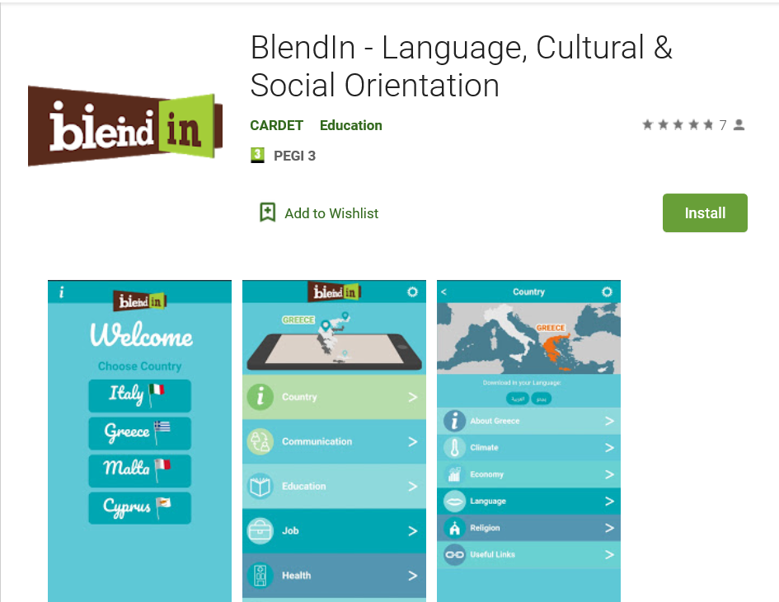
Ziehen Sie einen Online-Orientierungsleitfaden in Betracht
Die Technologie entwickelt sich rasch zu einem zentralen Tool, wenn es um die Aus- und Weiterbildung von Geflüchteten und Migrant*innen, die Eingliederung in die Gesellschaft und die Verbreitung unternehmerischer Möglichkeiten geht.
Wussten Sie, dass die syrischen Geflüchtete als die technisch begabtesten Migrant*innen der Geschichte gelten? Oder dass etwa 71% der Flüchtlingshaushalte ein Mobiltelefon besitzen?
Blendin-Quelle:: https://play.google.com/store/apps/details?id=org.cardet.blendin
Tech Savvy Refugee: https://www.newscientist.com/article/mg23030692-900-are-humanitarian-apps-aimed-at-refugees-meeting-their-needs/#ixzz6BxH6kyNZ , https://unesdoc.unesco.org/ark:/48223/pf0000261278

Slide 31
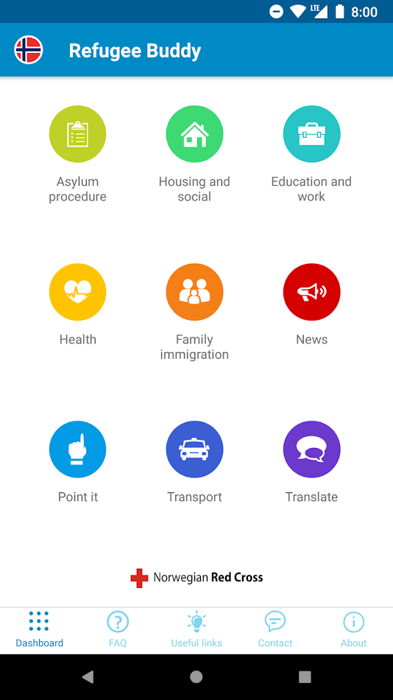
Apps zur Orientierung – Refugee Buddy
Diese App bietet aktuelle und relevante Informationen für Geflüchtete und Asylsuchende in Ländern wie Norwegen, den Niederlanden, Kanada und Zypern.
Im Google Play Store ansehen

Slide 32
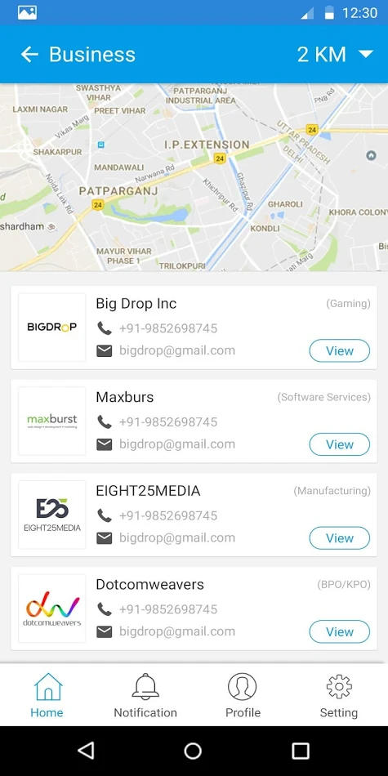
Apps zur Orientierung – RefHope
RefHope passt sich durch Geolokalisierungsdienste an, um Angebote bereitzustellen, die den individuellen Bedürfnissen der Geflüchteten entsprechen und für sie relevant sind.
Im Google Play Store ansehen

Slide 33
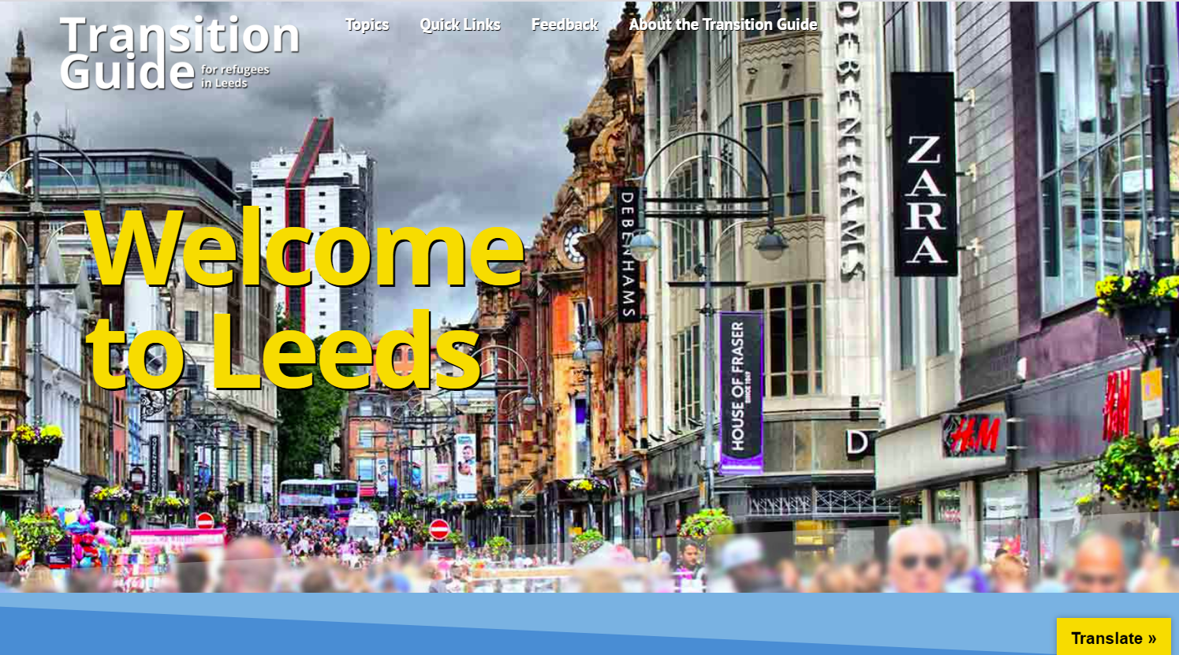
Orientierungs-Website: Übergangsleitfaden für Geflüchtete in Leeds
https://transitionguide.org.uk/

Slide 34
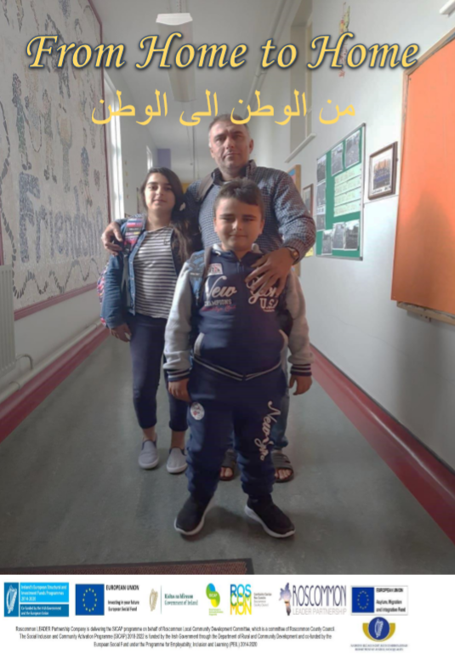
DOWNLOAD
Muster-Orientierungsworkbook für Geflüchtete
Das Roscommon From Home to Home Workbook ist ein praktisches und nützliches mehrsprachiges Hilfsmittel (Englisch und Arabisch) zur Orientierung und Integration von Geflüchteten.
Die Hauptansätze zu den Themen der Broschüre (Ihr neues Zuhause, Finanzen und Bankwesen, Gesundheitsdienste, Reisen, Bildung, Beschäftigung, lokale Aktivitäten, nützliche Zahlen) sind sehr übertragbar und können leicht an jede andere Region angepasst werden.
Laden Sie das Workbook "Roscommon From Home to Home" als Lernhilfe herunter. ADD ONLINE-LINK

Slide 35

Refugee Buddy Programme
Ein Buddy-Programm ist eine gute Möglichkeit, Geflüchtete zu integrieren und zu orientieren. Es kann in einer Gemeinde oder im Bildungsbereich eingesetzt werden.
In der Gemeinde ist ein Buddy zum Beispiel jemand, der sich mit neuen Migrant*innen anfreundet und ihnen praktische Unterstützung bei der Orientierung und beim Zugang zu Dienstleistungen bietet, zum Beispiel indem er sie zu einem Termin begleitet, öffentliche Verkehrsmittel benutzt oder den örtlichen Park besucht.

Slide 36
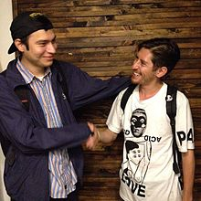

Beispiel für ein Flüchtlings-Buddy-Programm in Aktion
Das Leeds Migrant Access Project (siehe Folie XX für weitere Informationen) betreibt ein sehr erfolgreiches Buddy-Programm.
Siehe die Buddy-Materialien des Leeds Migrant Access Project:
Buddy Referral Flyer
Buddy Application Form

Slide 37
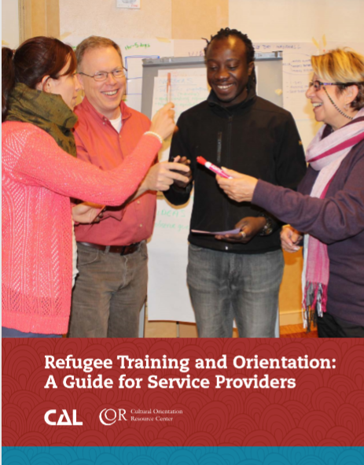
Schulung und Orientierung für Geflüchtete - Ein Leitfaden für Dienstleistungsanbieter
NÜTZLICHES TOOL
Der Leitfaden für die Schulung und Orientierung von Geflüchteten enthält Folgendes:
Kapitel 1: Sich orientieren: Grundlagen der Orientierung und Schulung von Geflüchteten
Kapitel 2: Planung eines Trainingsprogramms
Kapitel 3: Durchführung und Bewertung von Schulungen: Methoden, Materialien, Tipps und Tools
Kapitel 4: Entwicklung von Lehrkräften und Partnerschaften
Anhang A: Ausbildungsstrategien (der einen Anhang zu den verschiedenen Ausbildungsstrategien enthält, die im gesamten Leitfaden angeboten werden)
Anhang B: Handouts und Arbeitsblätter (zur Ergänzung der im Leitfaden enthaltenen Informationen)
Anhang C: Ausgewählte Materialien (zu den in den verschiedenen Kapiteln behandelten Themen)
Quelle: http://www.culturalorientation.net/content/download/4241/23329/version/3/file/Refugee+Training+and+Orientation+-+A+Guide+for+Service+Providers.pdf

Slide 38
BÜRGERLICHES LEBEN
IN DIESEM TEIL:
1.4 Inklusive Gemeinschaften schaffen
Jede*r spielt eine Rolle bei der Gründung inklusiver Gemeinschaften.
In diesem Abschnitt befassen wir uns mit einigen der wichtigsten Tipps für die Entstehung inklusiver Gemeinschaften und mit der wichtigen unterstützenden Rolle, die Dienstleistungs- und Bildungsanbieter bei der Bildung, Unterstützung und Förderung von Verfechtern inklusiver Gemeinschaften spielen.

Slide 39

Was ist eine inklusive Gemeinschaft?
Eine Gemeinschaft, die die Vielfalt schätzt und alles tut, was sie kann, um alle ihre Bürgerinnen und Bürger zu respektieren, vollen Zugang zu Mitteln zu gewähren und Chancengleichheit zu fördern.
setzt sich für die Beseitigung aller Formen von Diskriminierung ein
bindet alle Bürgerinnen und Bürger in Entscheidungsprozesse ein, die ihr Leben betreffen
Reagiert schnell auf rassistische und andere diskriminierende Vorfälle

Slide 40
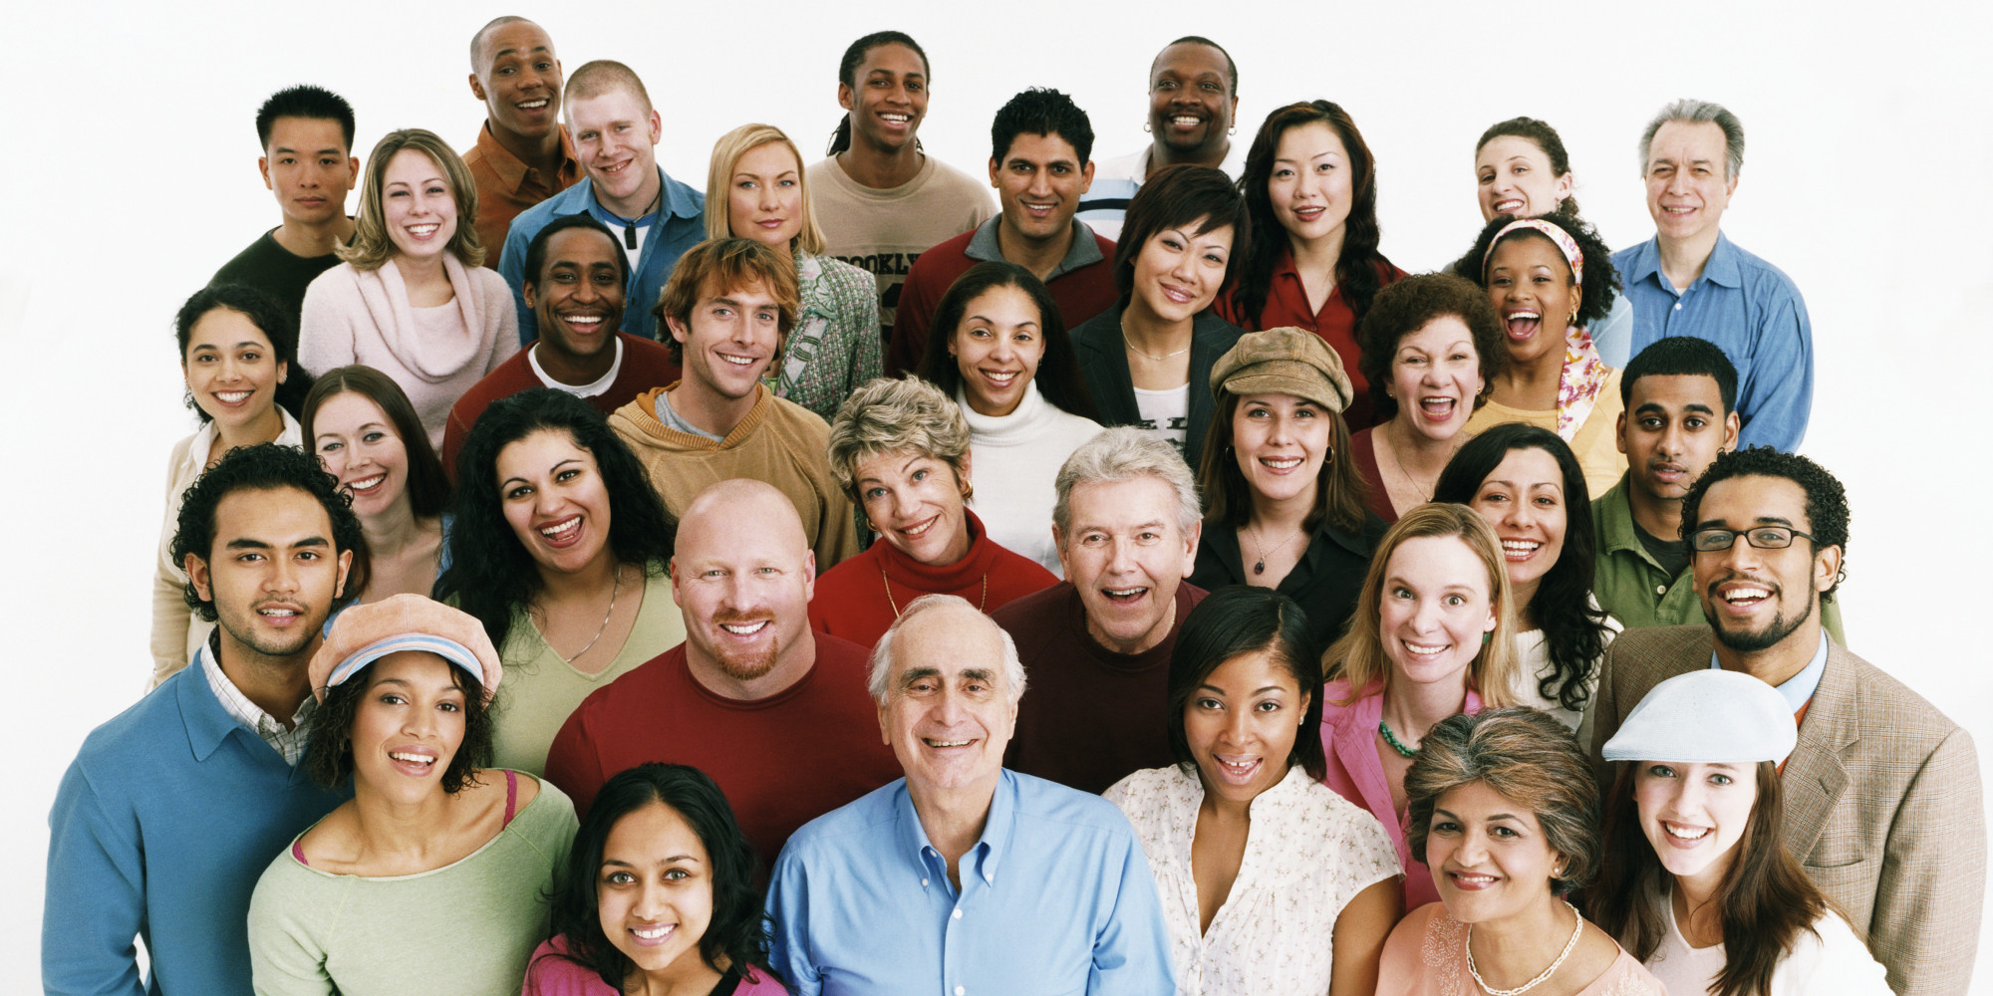
Wie können Dienstleistungsanbieter und Lehrkräfte in der Erwachsenenbildung dazu beitragen, die Gemeinschaften, in denen sie tätig sind, integrativer zu gestalten?
TOP TIPPS
Bringen Sie verschiedene Gruppen von Menschen in den gewöhnlichen Räumen zusammen, die die einzelnen Gemeindemitglieder in ihrem täglichen Leben teilen:
Spielplatz und Freizeitanlagen
Gemeindesäle/-räume
Einkaufsviertel oder
Schulen in der Nachbarschaft
Es ist die Interaktion, die zählt.

Slide 41

Wie können Dienstleistungsanbieter und Lehrkräfte in der Erwachsenenbildung dazu beitragen, die Gemeinschaften, in denen sie tätig sind, integrativer zu gestalten?
TOP TIPPS
Binden Sie die einflussreichsten Führungspersönlichkeiten, die die wichtigsten Gruppen vertreten, ein und arbeiten Sie mit ihnen zusammen:
Gemeinderäte, die sich aus einer vielfältigen Gruppe von Führungskräften und institutionellen Vertreter*innen zusammensetzen, sind am besten in der Lage, den Wert der Diversität zu fördern.
Wenn sie zusammenarbeiten, können sie herausfinden, was nötig wäre, um der gesamten Gemeinschaft zu helfen, die Vielfältigkeit anzunehmen und zu schätzen.

Slide 42

Wie können Dienstleistungsanbieter und Lehrkräfte in der Erwachsenenbildung dazu beitragen, die Gemeinschaften, in denen sie tätig sind, integrativer zu gestalten?
TOP TIPPS
Erfolgreiche gemeinsame Aktionen anerkennen und würdigen:
Erfolgreiches kollektives Handeln verbessert nicht nur eine Gemeinschaft, sondern stärkt auch die Beziehungen zwischen den Gruppen. Es verstärkt die positiven Erfahrungen und Ergebnisse der Zusammenarbeit.
Es ist wahrscheinlicher, dass Gruppen wieder zusammen arbeiten wollen.
Nehmen Sie sich Zeit, auch die kleinste Errungenschaft anzuerkennen und zu feiern.

Slide 43

Wie können Dienstleistungsanbieter und Lehrkräfte in der Erwachsenenbildung dazu beitragen, die Gemeinschaften, in denen sie tätig sind, integrativer zu gestalten?
TOP TIPPS
Schaffen Sie lang anhaltende und nachhaltige Kooperationsbeziehungen:
Der Aufbau einer integrativen Gemeinschaft ist kein Ereignis, das einen Anfang und ein Ende hat. Es ist ein Prozess, der sich kontinuierlich weiterentwickelt. Eine integrative Gemeinschaft ist auch nicht etwas, das isoliert geschaffen werden kann.
Der Aufbau von Beziehungen und die Schaffung von Gelegenheiten, häufige Kontakte und Zusammenarbeit zwischen verschiedenen Interessengruppen, Flüchtlings- und Gemeinschaftsgruppen aufrechtzuerhalten, ist der Schlüssel zur Entwicklung einer integrativen Gemeinschaft.

Slide 44
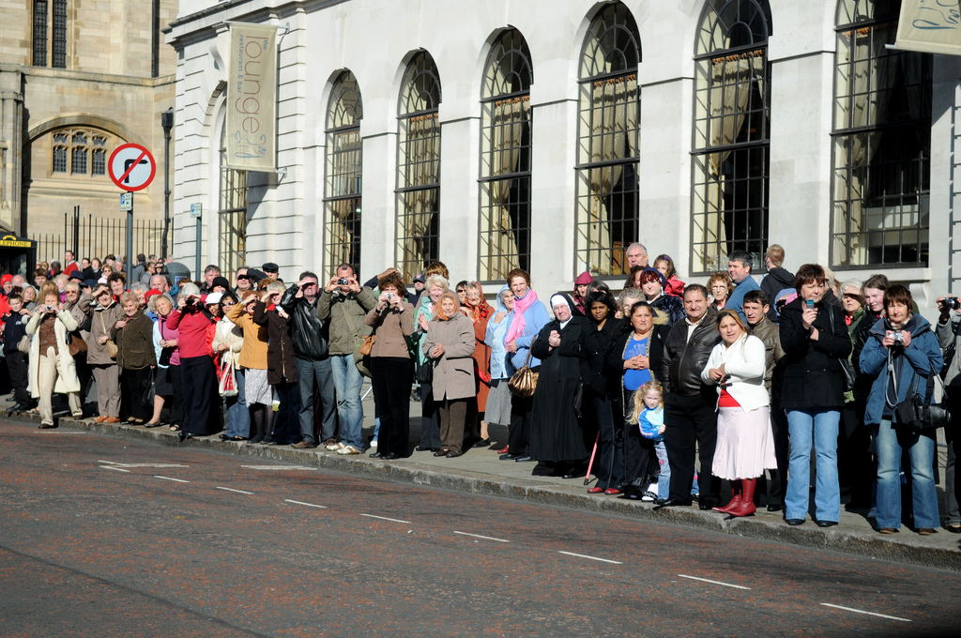
GUTE ÜBUNG
Inklusive Community im Mittelpunkt:
Leeds ist eine "mitfühlende Stadt"
Leeds MAP ist ein Kooperationsprojekt zwischen dem Stadtrat von Leeds, Touchstone, Feel Good Factor und dem Leeds Asylum Seekers Support Network, um nur einige zu nennen.
Das Migrant Access Project baut Beziehungen auf, damit neu angekommene Bürger*innen und Dienstleistungsanbieter miteinander ins Gespräch kommen, voneinander lernen und einen gemeindebasierten Ansatz zur Entwicklung von Lösungen verfolgen können.

Slide 45
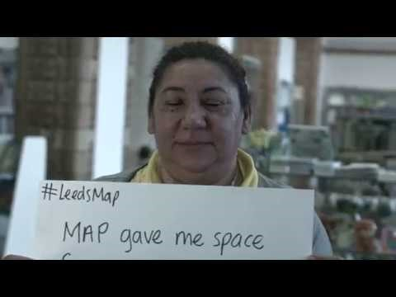
Inklusive Community – Leeds ist eine “mitfühlende Stadt”
Leeds ist die Heimat von über 140 ethnischen Gruppen und verfügt über ein reiches multikulturelles Erbe, wobei die Migrant*innen zum wirtschaftlichen, sozialen und kulturellen Leben der Stadt beitragen.
Dieses aussagekräftige kurze Video des Stadtrats von Leeds unterstreicht die wertvolle Arbeit des Leeds Migrant Access Project, das eine starke und einladende Botschaft einer Gemeinschaft/Stadt aussendet, die bereit ist, alle Menschen zu akzeptieren und zu unterstützen.
MAP stellt geschulte Personen, die die Sprachen der Gemeinschaft sprechen, zur Verfügung, um die Menschen mit den richtigen und aktuellen Informationen zu versorgen, damit sie die benötigten Dienstleistungen erhalten.

Slide 46
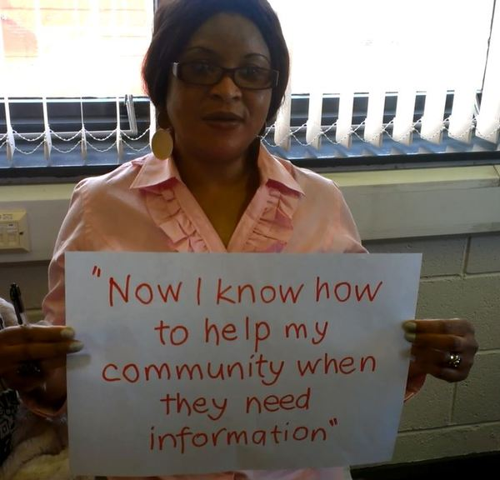
SCHULUNG ERWACHSENER MIGRANT*INNEN UND GEFLÜCHTETER ZU INTEGRATIVEN COMMUNITY CHAMPIONS
GUTE ÜBUNG
Das Leeds MAP-Projekt MAP schult Migrant Community Networkers (MCNs), die einen unterschiedlichen nationalen, ethnischen oder sprachlichen Hintergrund haben, mit Neuankömmlingen über das Leben in Leeds zu sprechen.
Sie werden mit den neuesten Informationen geschult, damit sie in ihren Gemeinden wichtige Botschaften verbreiten können, die zur Integration und aktiven Bürgerbeteiligung beitragen.
Die MCNs helfen den Neuankömmlingen dann, sich im komplexen städtischen System von Wohnen, Sozialleistungen, Beschäftigung, Gesundheits-, Bildungs- und Sozialdiensten zurechtzufinden.

Slide 47
SCHLÜSSEL-LERNEN von Leeds MAP
Führungspersönlichkeiten von Migrantengemeinschaften sind oft Mitmigrant*innen, die Fähigkeiten erlernt haben, die andere in ihrer Gemeinschaft noch nicht entwickelt haben - Fähigkeiten, die sie mit anderen teilen können, wie z.B. sich an ihr neues Land anzupassen, Hilfe bei Einwanderungsproblemen zu suchen, sich im Schulsystem zurechtzufinden oder mit Vermieter*innen zu verhandeln.
Führungskräfte von Migrantengemeinschaften können eine wichtige Rolle dabei spielen, einer Gemeinschaft zu helfen, auf einwandererfeindliche Rhetorik und Mythen zu reagieren.
Sie können die Bedürfnisse ihrer Mitmigrant*innen mitteilen und die erforderlichen Dienstleistungen von Anbietern wie Bildungseinrichtungen erhalten.
Sie können aufzeigen, wie eine aktive Beteiligung am politischen Prozess Schutz für die Gemeinschaft bieten kann.

Slide 48

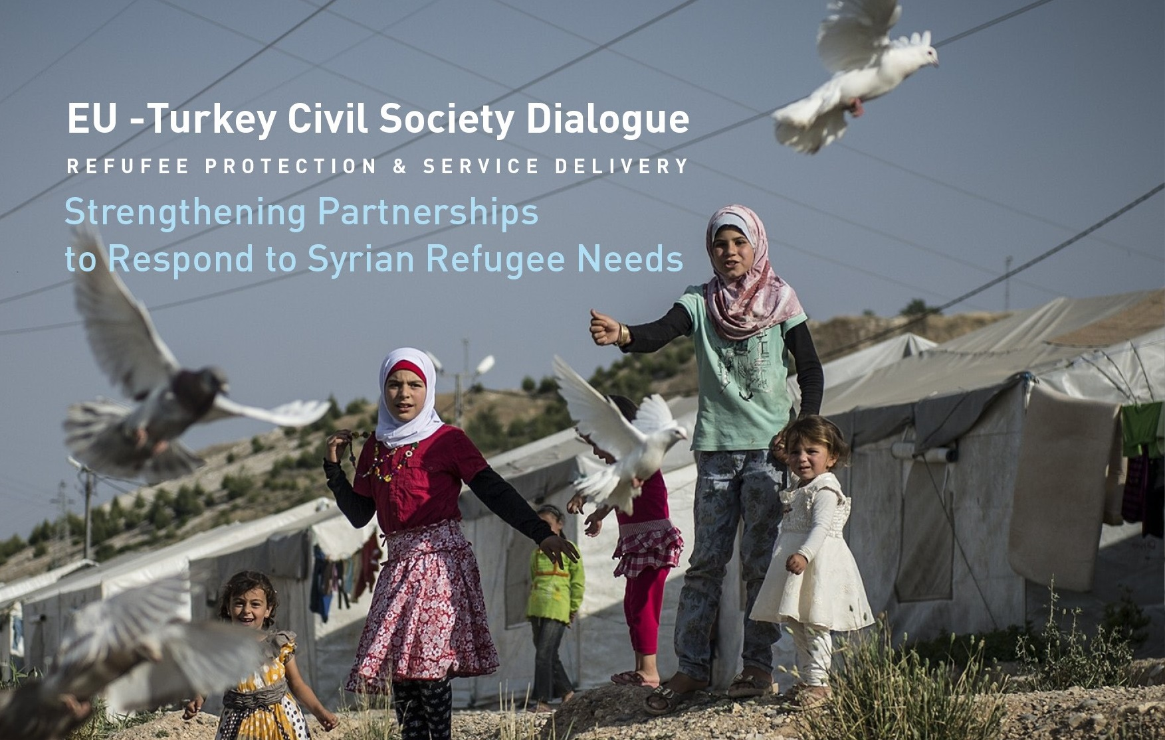
Zivilgesellschaftlicher Dialog EU-Türkei zur Freiwilligenarbeit für den Schutz von Geflüchteten: Stärkung der Flüchtlingshilfe in der Türkei
GUTE ÜBUNG
ICMC Europe und der Projektpartner Human Resource Development Foundation (HRDF) arbeiten gemeinsam an dem Projekt mit dem Titel Refugee Protection and Service Delivery Dialogue - Strengthening Partnerships to Respond to Syrian Refugee Needs (“Refugee Service Delivery Project”).
Das Projekt ist Teil des Programms für den zivilgesellschaftlichen Dialog EU-Türkei, das zivilgesellschaftliche Organisationen aus der Türkei und der EU zusammenbringt, um Wissen und Erfahrungen auszutauschen und einen kontinuierlichen Dialog zwischen den Organisationen zu ermöglichen.
Quelle: https://www.icmc.net/programs/volunteering-for-refugee-protection-strengthening-refugee-assistance-services-in-turkey

Slide 49
2. KULTUR
IN DIESEM TEIL:
2.1 Die Rolle der Kultur bei der Integration von Geflüchteten
Kultur ist eines der besten Tools, um Integration in die Gesellschaft zu schaffen. Sie ruht auf einer Reihe gemeinsamer Schwerpunkte (Musik, Tanz, Theater, Essen und Kunst), die über geographische Grenzen, Sprache und ethnische Unterschiede hinausgehen.
In diesem Abschnitt befassen wir uns mit der Frage, wie Integration durch Essen, Theater, Sport und eine Reihe inspirierender Programme erforscht werden kann, die Dienstleistungs- und Bildungsanbieter in ihren Gemeinschaften/Regionen potenziell replizieren könnten.

Slide 50
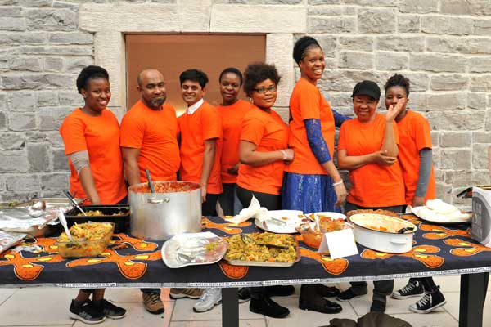
Integration durch Essen: SLIGO GLOBAL KITCHEN, IRLAND
Das Projekt konzentrierte sich auf die Schaffung eines Raums, in dem die derzeitigen und früheren Bewohner*innen des Sligo Direct Provision Centre traditionelle Mahlzeiten, die repräsentativ für ihr eigenes Land sind, zubereiten und mit der Gemeinschaft teilen können.
Das Projekt fördert die Integration, indem es Menschen durch die Kunst des Essens miteinander verbindet.
Die bisherigen Aktivitäten haben es Einheimischen und Mitgliedern der Migrantengemeinschaft erfolgreich ermöglicht, bei Kochsessions zusammenzukommen und mehr über die verschiedenen Kulturen in der Region zu erfahren.
Read Irish Times Artikel: Breaking Bread and Barriers in Sligo as global kitchen serves up a taste of the world

Slide 51
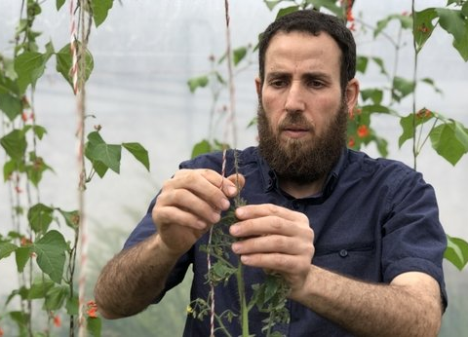

GUTE ÜBUNG
Flüchtlingsgeführtes syrisches Gartenbauprojekt - Carlow, Irland
Radwan Abouhajar und Mohammad Kadour riefen Anfang des Jahres im Zentrum des National Learning Network in Portlaoise das Syrian Gardening Project ins Leben.
Das Paar übernahm zwei unbenutzte Polytunnel im hinteren Teil des Zentrums und begann mit dem Pflanzen von Samen (Gurken, Bohnen, Erbsen, Rettich, Tomaten, Salat, Petersilie, Knoblauch, Zwiebeln und Spinat), die aus ihrer vom Krieg zerrütteten Heimat stammten.
DIENSTLEISTUNGSANBIETER IM MITTELPUNKT: Das National Learning Network bietet in 50 Zentren in ganz Irland eine Reihe von flexiblen Schulungsprogrammen und Unterstützungsdiensten für Menschen, die fachliche Betreuung benötigen. Erfahren Sie mehr über NLN : https://www.rehab.ie/national-learning-network/
"In unseren lokalen Gemeinschaften gibt es viele Möglichkeiten, unterschiedliche Nationalitäten willkommen zu heißen."

Slide 52
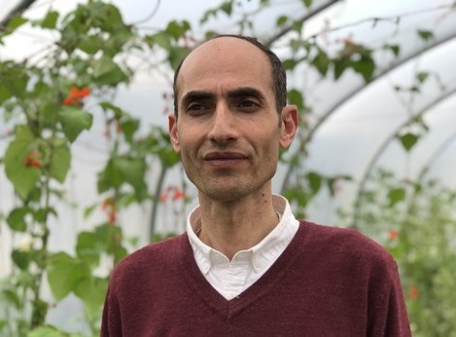
Syrisches Gartenbauprojekt - Carlow, Irland - Perspektive eines Geflüchteten
“Dieses Projekt gibt mir das Gefühl, dass ich etwas produzieren, etwas geben und etwas beitragen kann. Die Menschen hier boten uns Hilfe bei so vielen Dingen an, wie Englisch lernen und Unterkunft. Deshalb habe ich das Gefühl, dass es an uns liegt, etwas zurückzugeben und einen positiven Beitrag zur Gesellschaft zu leisten.“
Radwan Abouhajar (im Bild) war Landwirt in Syrien, hat einen BSC in Ag Science, arbeitet jetzt für die Offaly Local Development Company und arbeitet daran, ähnliche Polytunnelprojekte mit den syrischen Gemeinden in den Nachbarstädten zu etablieren.
Weitere Infos: https://www.rte.ie/news/ireland/2019/0619/1056369-syrian-vegetables/

Slide 53
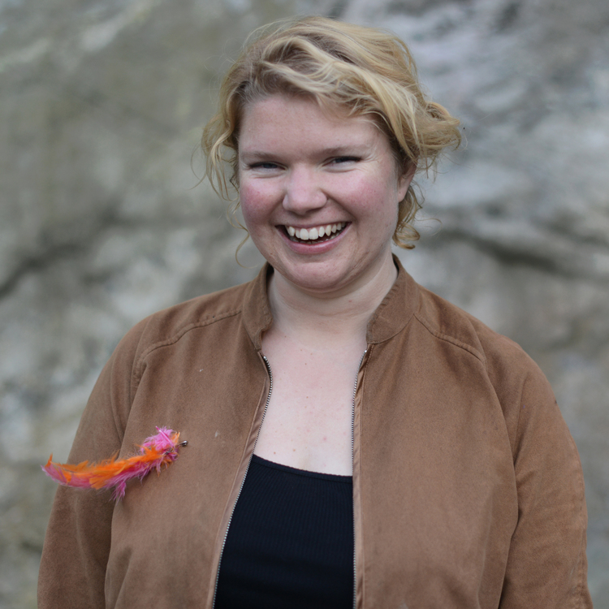
Integration durch Essen: UNITED INVIATIONS, SCHWEDEN
Die Sprachlehrerin, Gemeinschaftsmeisterin und Ministerin für das Abendessen, Ebba Akerman, traf im Zug auf einen ihrer Schüler und fragte ihn, ob er gerne in ihrem Land lebe.
Die Antwort fand sie zutiefst beunruhigend.
Es wurde ihr klar, dass die meisten ihrer Schüler*innen, die in Vierteln mit vielen Einwanderer*innen leben, praktisch keinen Kontakt zu einheimischen Schwed*innen hatten.
Also beschloss sie, etwas dagegen zu unternehmen. So entstand United Invitations, die Idee, Einheimische und Neuankömmlinge über hausgemachte Abendessen miteinander zu verbinden.
Lernen wir Ebba Akerman kennen

Slide 54
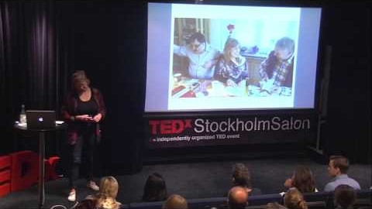
Integration durch Essen: UNITED INVIATIONS, SCHWEDEN
Sehen Sie Ebba in ihrem TEDx-Vortrag zu, wie sie das ganze Konzept erklärt.

Slide 55
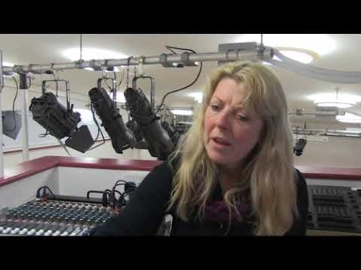
Integration durch gemeinsames Theater: REACT PROJEKT
Das Gemeinschaftstheater stellt ein Mittel dar, mit dem Einzelpersonen aus Flüchtlingsgemeinschaften die Möglichkeit bekommen, ihre Lebenserfahrungen durch einen Prozess von Diskussionen, Rollenspielen, Improvisation und entwickelten Theaterfähigkeiten zu erkunden.
Schauspiel und Theater können einen sehr positiven Einfluss auf die teilnehmenden Personen haben; sie können Sprach- und Kommunikationsfähigkeiten, Präsentationsfähigkeiten, Selbstvertrauen und Selbstbewusstsein entwickeln.
Das REACT-Projekt (2016-2018) entstand aus dem Konzept des Flüchtlingsengagements und der Integration durch Gemeinschaftstheater.
Lesen Sie mehr über das REACT-Projekt
Eine Schnappschuss des REACT-Projekts in Bristol.

Slide 56
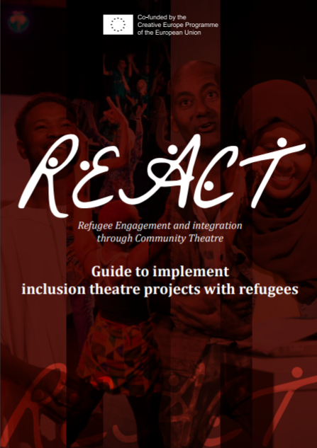
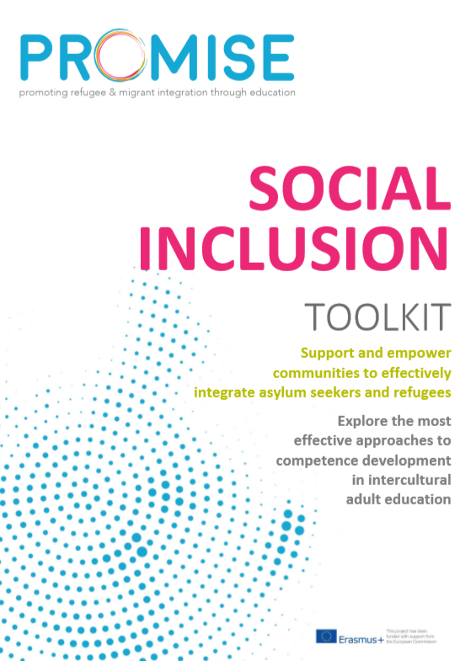
Integration durch gemeinsames Theater: REACT PROJEKT
Das REACT-Projekt hat eine sehr nützliches Hilfsmittel veröffentlicht: Leitfaden zur Durchführung von Inklusionstheaterprojekten mit Geflüchteten.
Das Ziel dieses Leitfadens ist es, die Erkenntnisse der drei Partner zu teilen und diese Informationen in einem zugänglichen Format zu präsentieren, so dass sie von anderen Organisationen, die daran interessiert sind, das Gemeinschaftstheater als Tool für die Integration zwischen Flüchtlings- und Aufnahmegemeinschaften zu nutzen, leicht gelesen werden können.
Der Leitfaden enthält durchgehend Vorschläge und Empfehlungen für all jene Organisationen/Agenturen/Theater, die ein ähnliches Projekt in ihrem eigenen Kontext durchführen möchten.
Download des REACT-Leitfadens
Weitere gute Ansätze finden
Sie in unserem 56 seitigen
Promise Social Inclusion Toolkit
DOWNLOAD

Slide 57
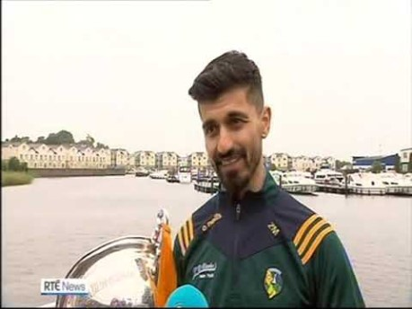
Integration durch Sport: Zac Moradi, Leitrim Irland
In den 1980er Jahren floh die Familie von Zac Moradi in den Irak, um dem Iran-Irak-Krieg zu entgehen. Dann zwang der zweite Golfkrieg sie erneut zur Entwurzelung. Diesmal landeten sie in der ganz anderen Umgebung von Carrick-On-Shannon, Leitrim.
Im Alter von 11 Jahren entwickelte Moradi eine Leidenschaft für gälische Spiele und spielte 2016 im Team von Leitrim, das den Lory Meagher Cup an einem Tag gewann, den er als "einen der stolzesten Tage seines Lebens" beschreibt.

Slide 58
Integration durch Sport: GAA und Sport in Ballyhaunis, Irland
Ballyhaunis GAA hat an vorderster Front Immigrant*innen und Asylsuchenden geholfen, sich in ihrem neuen Zuhause niederzulassen. Ein Integrationstag im Sommer war ein großer Erfolg und in einer Stadt wie Ballyhaunis mit viel weniger sozialen Einrichtungen als in größeren Städten wurde die Rolle, die der Club spielt, noch verstärkt.
Pakistanische Namen sind seit über zwei Jahrzehnten in den Hurling-Teams der Ballyhaunis vertreten. In der Fußballmannschaft von Ballyhaunis sind osteuropäische und syrische Namen vertreten, während der kürzlich gegründete Ballyhaunis Cricket Club ein starkes Ventil für Mitglieder der muslimischen Gemeinde ist.
Quelle: https://www.irishexaminer.com/lifestyle/features/life-in-ballyhaunis-irelands-most-culturally-diverse-town-369099.html

Slide 59
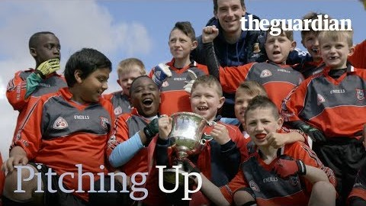
Dokumentarfilm GAA und Integration in Ballyhaunis

Slide 60
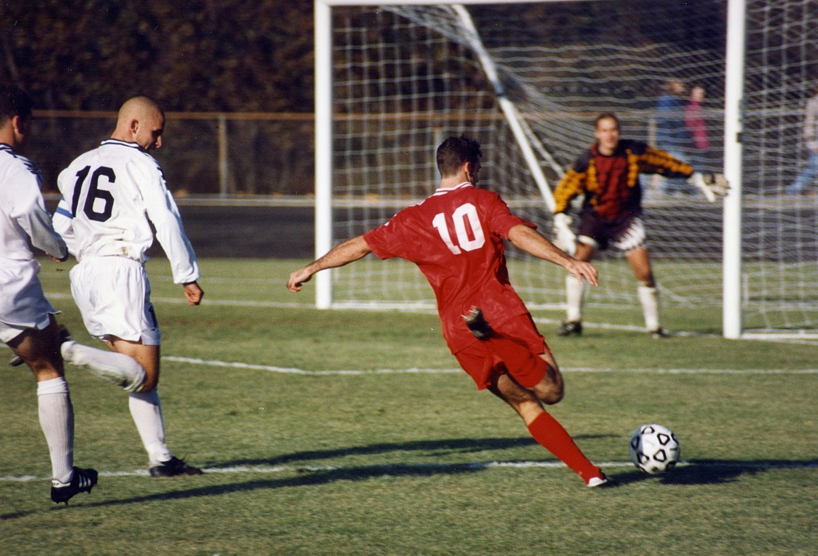
Integration durch Sport: Amnesty International Football Welcomes Kampagne
Football Welcomes ist eine Möglichkeit für die Fussballgemeinschaft, den Beitrag der Geflüchteten zum Fußball zu feiern und zu verstehen, was es bedeutet, vor Konflikten und Verfolgung zu fliehen.
Football Welcomes ist Teil der Welcome Kampagne von Amnesty International für eine bessere internationale Antwort auf die globale Flüchtlingskrise.
Die Kampagne ermutigt lokale Gemeinschaften, zusammenzuarbeiten, um ein einladenderes Umfeld für Menschen zu schaffen, die vor Konflikten und Verfolgung fliehen.
Quelle: https://www.amnesty.org.uk/press-releases/football-players-and-celebrity-fans-back-amnestys-football-welcomes-weekend

Slide 61
2. KULTUR
IN DIESEM TEIL:
2.2 Inklusive gemeinschaftliche Kulturräume für Freizeit und Lernen schaffen
Um eine integrative Zukunft für alle zu schaffen, müssen wir unsere öffentlichen Räume (Straßen, Parks, Stadtviertel), öffentlichen Dienste (Wohnungen, Verkehrsmittel) und öffentlichen Einrichtungen (Schulen, Bibliotheken) überprüfen und sicherstellen, dass sie der gesamten Bevölkerung dienen.
In diesem Abschnitt konzentrieren wir uns darauf, wie Dienstleistungsanbieter und Pädagog*innen auf die Schaffung von integrativen Gemeinschaftsräumen für alle hinarbeiten können.

Slide 62
Inklusive Gemeinschaftsräume schaffen
Ein Hauptzweck eines Gemeinschaftsraums besteht darin, allen Mitgliedern der Gemeinschaft Raum für die Teilnahme an bürgerlichen, körperlichen und sozialen Aktivitäten zu schaffen.
Um einen integrativen Gemeinschaftsraum zu schaffen, müssen wir darüber nachdenken, wie wir diese Funktion auf so viele Mitglieder der Gemeinschaft wie möglich ausdehnen können.
Es gibt viele Schritte - große und kleine -, die unternommen werden können, um Gemeinschaftsräume für die Integration zu schaffen.
Die Führung kann von vielen Interessengruppen kommen. Dazu gehören Kommunalbeamte, Ortsansässige, Neuankömmlinge, lokale Unternehmen, Arbeitskräfte und Medien.
Um einige Ideen zu bekommen, wollen wir einige integrative Gemeinschaftsräume untersuchen und sehen, wie diese Projekte entstanden sind...

Slide 63
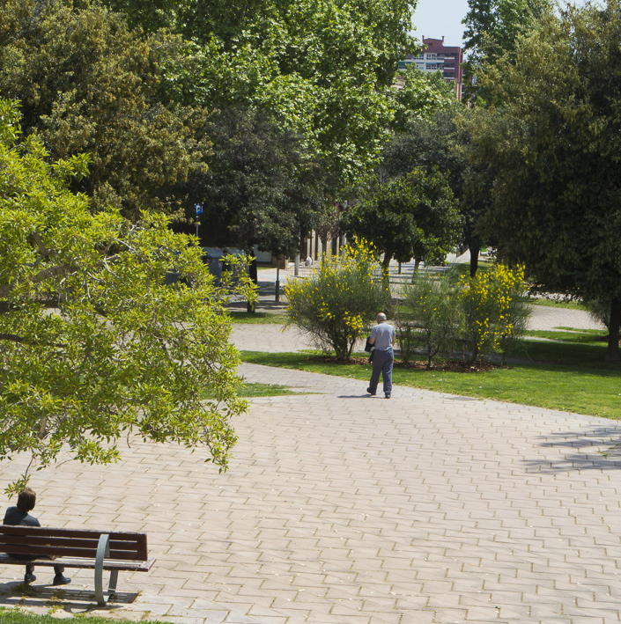
Parc Central de Nou Barris
Barcelona
Der Parc Central de Nou Barris ist ein preisgekrönter Park, der einen grünen Gemeinschaftsraum für eine der vielfältigeren Nachbarschaften der Stadt schafft.
Im Bezirk Barris leben Menschen aus Spanien, Rumänien, der Ukraine, Ecuador, Pakistan und den Philippinen.
Im Jahr 2007 gewann der Parc Central de Nou Barris den Internationalen Preis für Stadtlandschaft und wurde für seine wichtige "integrative Aufgabe in einem schnell expandierenden und multiethnischen Viertel von Barcelona" ausgezeichnet.
Klicken Sie hier, um die vollständige Fallstudie über den Parc Central de Nou Barris zu lesen

Slide 64
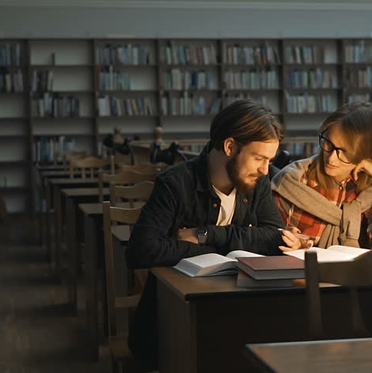
Zentren von kulturellem Interesse, Mardid's Open Library Projekt
Öffentliche Bibliotheken haben ein enormes Potenzial, integrative Räume zu sein und ein Gefühl der Verbundenheit und Zugehörigkeit für alle zu fördern.
In Madrid konzentrierte sich das Open Library Projekt (Biblioteca Abierta) zunächst auf Sprachbarrieren, indem es neue mehrsprachige Sammlungen und Dienstleistungen wie Spanischunterricht und Computerkurse anbietet.
In der zweiten Phase wurden in der Bibliothek Zentren von kulturellem Interesse eingerichtet, in denen sowohl Immigrant*innen als auch die lokale Bevölkerung zu kulturellen Aktivitäten wie Diskussionen, Kunstausstellungen, Geschichtenerzählen, Leseworkshops und mehr zusammenkommen.
Ein wichtiger Teil des Open Library Projekts beinhaltete die Rekrutierung zweisprachiger interkultureller Mediator*innen.
Klicken Sie hier, um die vollständige Fallstudie über Zentren von kulturellem Interesse in Madrids Bibliotheken zu lesen

Slide 65
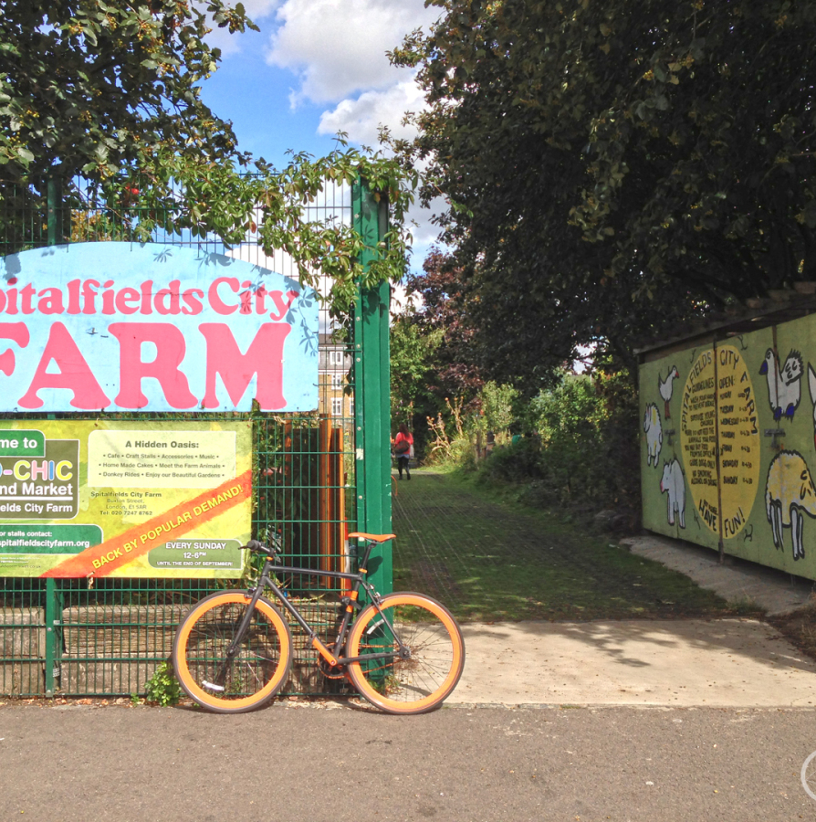
Spitalfields City Farm, Ost-London
Die Spitalfields City Farm ist ein Gemeinschaftsraum, der 6 Tage in der Woche geöffnet ist und für jedermann kostenlos zur Verfügung steht. Die Farm wurde 1978 als Reaktion auf die Nachfrage der lokalen Bevölkerung nach Kleingärten gegründet. 40 Jahre später hat sich die Farm zu einem integrativen Gemeinschaftsraum mit klarer Zielsetzung entwickelt:
Menschen die Möglichkeit zu geben, Mitglieder ihrer Gemeinschaft zu werden und die Beteiligung an der Entwicklung des Betriebs zu fördern
Kindern und Jugendlichen einen sicheren, anregenden und integrativen Raum zu bieten, in dem sie spielen und sich mit der Natur verbinden können.
Klicken Sie hier, um mehr über Spitalfields City Farm zu erfahren

Slide 66
Hauptkommunikation Takeaways/Aktionspunkte
Denken Sie noch einmal über Ihre Antworten auf Fragen zu den vier Elementen der Sozialstruktur nach. Was können Sie jetzt oder in Zukunft umsetzen?
Denken Sie an Ihre Gemeinde. Wer sind die lokalen Gemeinde-Champions? Was können Sie/Ihre Organisation tun, um mehr Geflüchtete und Migrant*innen zu ermutigen, sich für die Gemeinschaft einzusetzen?
Ist Ihre Gemeinschaft/ diejenige, mit der Sie zusammenarbeiten, inklusiv? Gibt es Raum für Verbesserungen? Welche Unterstützungs-/ Bildungsprogramme oder Ansätze könnten dazu beitragen, sie inklusiver zu machen?
Inklusive Gemeinschaftsräume spielen eine Schlüsselrolle für den sozialen Zusammenhalt und das interkulturelle Verständnis. Sind Ihre Gemeinde/öffentlichen Räume offen und zugänglich für alle, auch für Geflüchtete? Jetzt könnte ein guter Zeitpunkt sein, ein Audit durchzuführen.
Quelle: https://oureverydaylife.com/the-importance-of-verbal-non-verbal-communication-5162572.html

Slide 67
Danke!
Gibt es noch fragen?

